Slide 1
Estructura y Función del músculo esquelético
Dra. Dulce E Morales

Slide 2
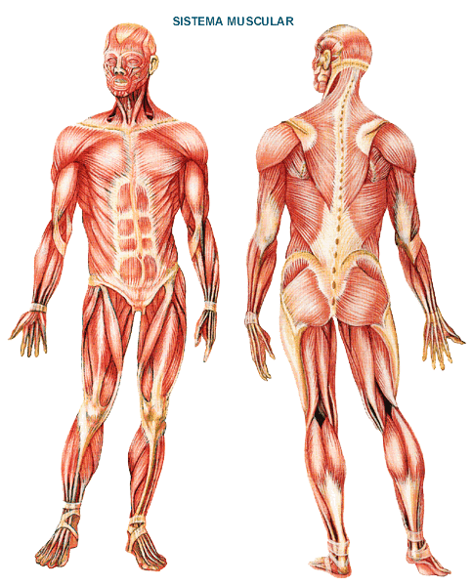
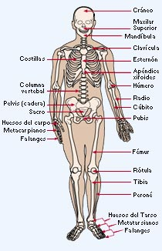

Slide 3
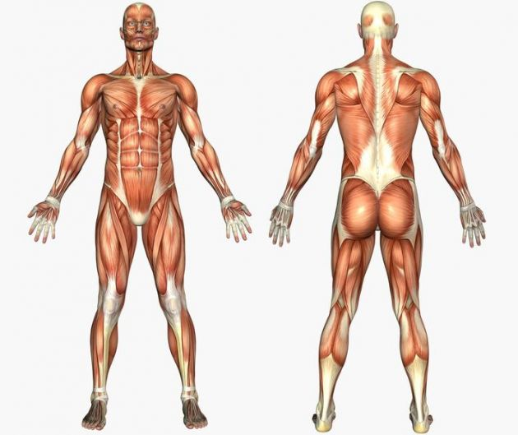

Slide 5
GENERALIDADES
FISIOLOGIA DE LA CONTRACCIÓN MUSCULAR

Slide 6
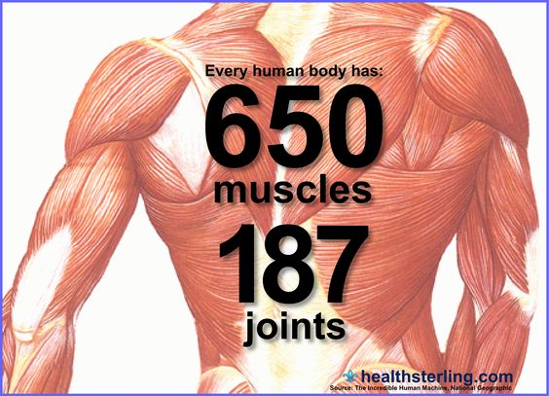
Utilización de los Músculos
Músculos Esqueléticos:
Descripción General
Cantidad Total:
215 pares
Varían en cuanto a:
Tamaño
Forma
Utilización

Slide 7
Para que sirven los musculos
Sostén y postura
Movimiento
Termogénesis
Metabolismo energético

Slide 8
Propiedades del músculo
Extensibilidad
Visco - elasticidad
Excitabilidad
Contractilidad

Slide 9
Tipos de Músculos en el Cuerpo
Lisos o involuntarios
Cardíaco
Esquelético, voluntarios o
Estriados

Slide 10
Células Excitables
Capaces de autogenerar impulsos electroquímicos en sus membranas y de utilizarlos para trasmitir señales a lo largo de las membranas

Slide 11
Músculos Lisos o Involuntarios
* Características *
No estan directamente bajo nuestro
control consciente
Son componentes estructurales de las
paredes en los:
Vasos sanguíneos
Órganos internos

Slide 12
Músculo Cardíaco
* Características *
Representa el músculo del corazón
(miocardio)
No se halla bajo control consciente (es
involuntario):
Posee un autocontrol:
Nervioso
Endocrino

Slide 13
Músculos Esquelético o Voluntarios
Control Consciente
(voluntarios):
Sirven de locomoción:
Unen y mueven el esqueleto
ORGANOS METABOLICOS

Slide 14
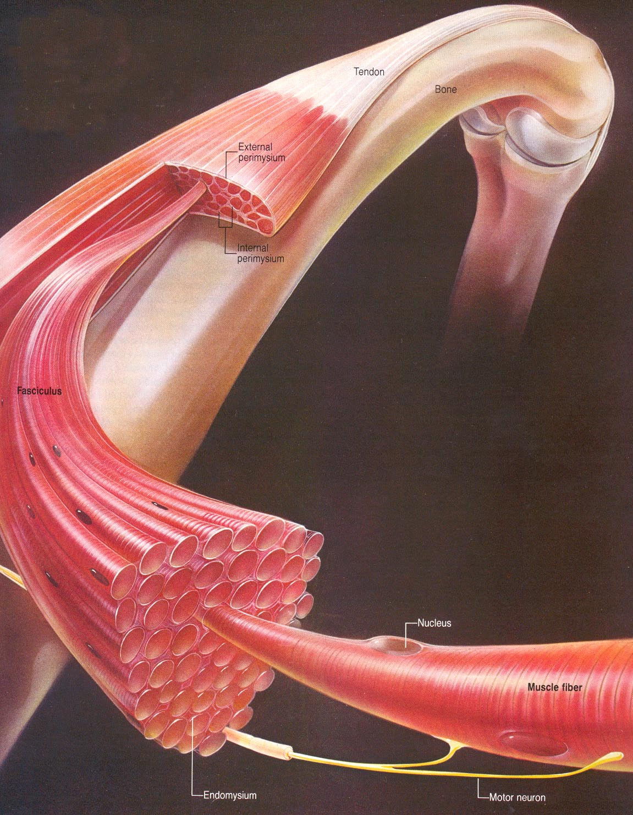
Complejo músculo-tendinoso
Notes:
Membrana Basal, ENDOMISIO, PERIMISIO, EPIMISIO, FASCIA PROFUNDA,

Slide 15
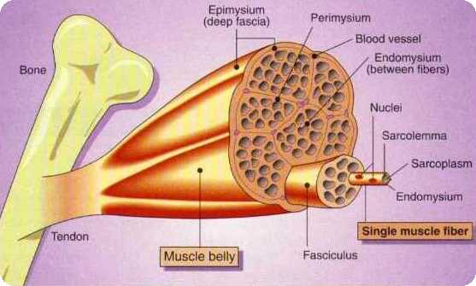

Slide 16
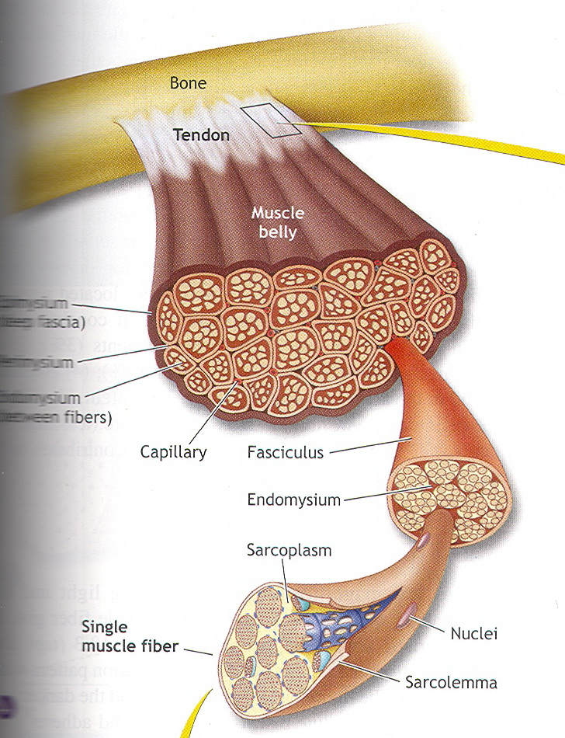
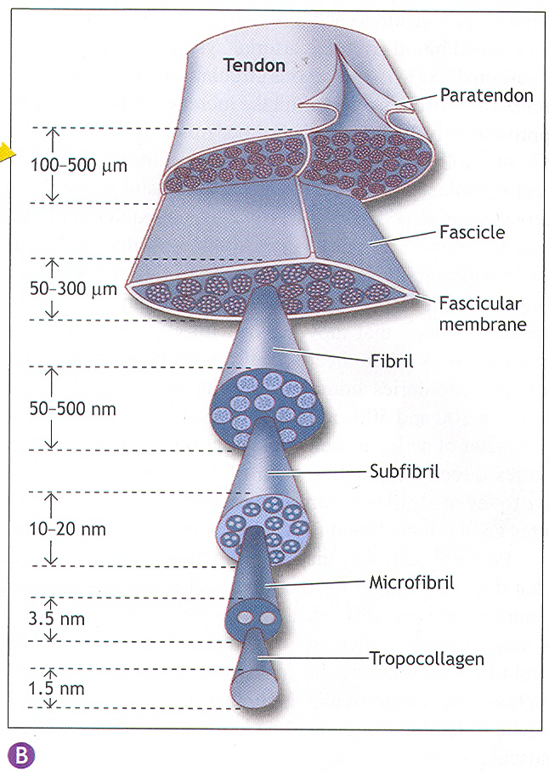
Musculo esquelético

Slide 17
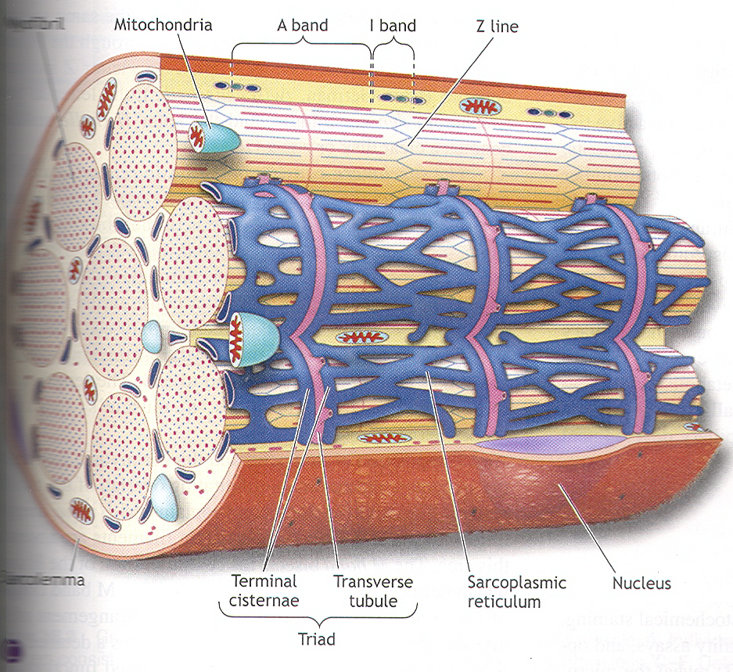

Slide 18
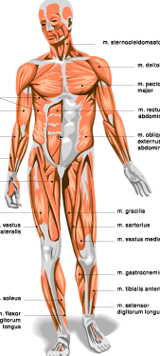
Esqueleto = Estructura de sosten
Músculos = Elemento contráctil
Tendones
Ligamentos
Cápsulas
Elementos elásticos
Sinoviales
Sujeción
Protección
Lubricación
Nutrición
Activación
Distribución
Fascias
Nervios
Vasos
Lubricantes
Complementos de
rodamientos

Slide 19
FUNCIONES MECANICAS DEL MUSCULO
MOVIMIENTO
FUERZA
PRESION
COMP. CONTRACTIL
TRANSMITIR FUERZA
FAVORECE EL DESLIZAMIENTO
COMP. CONJUNTIVO

Slide 20
ESTRUCUTURA DEL MUSCULO
La unidad es la célula o fibra muscular Tiene la misma longitud del músculo (40 cm. En el muslo) el número varían en cada músculo
En el citoplasma (sarcoplasma) hay MAYOR cantidad de glucógeno y mioglobina, 2/3 PARTES ESTA FORMADO POR MIOFIBRILLAS
Se diferencian: miofibrillas y los Túbulos T que permiten la llegada de glucosa O2 y iones. Ret. Sarcop, que almacena Ca.

Slide 21
LOS MÚSCULOS ESQUELÉTICOS: ESTRUCTURA Y FUNCIÓN
Estructura Básica
* Tejidos Conectivos *
Epimisio (Aponeurosis)
Perimisio
Endomisio

Slide 22
LOS MÚSCULOS ESQUELÉTICOS: ESTRUCTURA Y FUNCIÓN
Estructura Básica
* Componentes *
Fascículo:
Pequeños haces de fibras envueltos por
una vaina de tejido conectivo, el perimisio
Fibras (células) musculares:
Representan las células individuales de
los músculos esqueléticos
Unidad anatómica del músculo

Slide 23
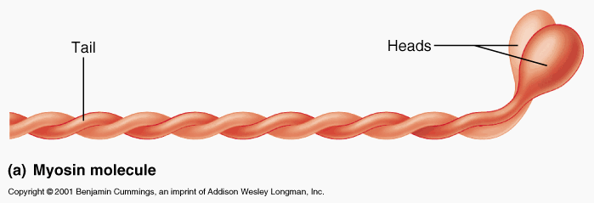
Filamento de Miosina

Slide 24
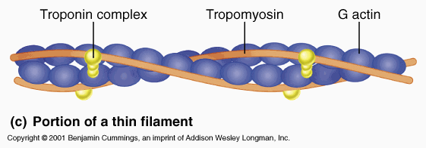
Filamento de Actina

Slide 25
La sarcómera Es la unidad funcional del músculo
Abarca de banda Z a Banda Z

Slide 27
El tendón:
Cuerdas fibrosas de tejido conectivo que
transmiten la fueza generada por las fibras
musculares a los huesos, produciendo el
movimiento
Formación: Unión final de todos los tejidos
conectivos (epimisio, perimisio, endomisio)
Implicación: Cada fibra muscular individual está unida al hueso a través del tendón

Slide 28
Contracción muscular

Slide 29
Contracción muscular
Proceso de los elementos contráctiles en el musculo que permite generar fuerza para mover o resistir una carga.
No todas las contracciones producen movimiento, esto va a depender de la CARGA ejercida sobre el músculo y la TENSIÓN producida por el músculo.

Slide 30
Producción de fuerza
La fuerza generada por el músculo que se contrae se denomina TENSION MUSCULAR
La CARGA es un peso o una fuerza que se opone a la contracción del músculo.
La tensión y la carga son factores opuestos

Slide 31
Teoría de deslizamiento
Establece que el deslizamiento de la actina pasando sobre la miosina genera tensión muscular. Debido a la actina está atada las estructuras situadas en los extremos laterales de cada sarcómero llamados discos Z, cualquier acortamiento de la longitud de los filamentos de actina daría lugar a un acortamiento de la sarcómera y por lo tanto del músculo.

Slide 32
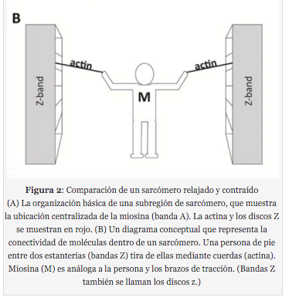
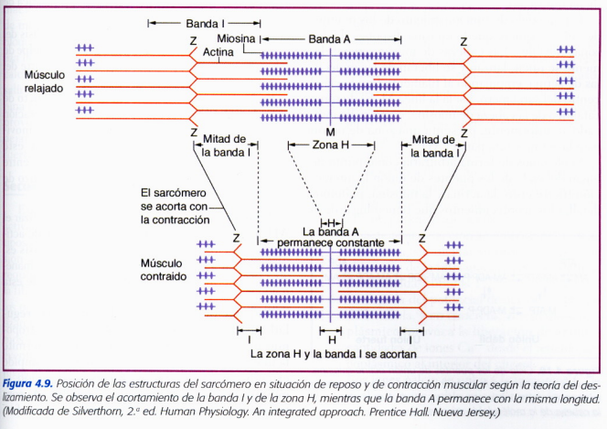

Slide 33
Ley del todo o nada
Si la estimulación es inferior al umbral no se produce acción muscular.
La estimulación igual o superior al umbral, produce una acción máxima en la fibra.
Las fibras de una unidad motora reciben la misma estimulación nerviosa.
La totalidad de las fibras de la unidad motora actúan al máximo siempre que se satisface el umbral.

Slide 34
UNION NEUROMUSCULAR es la sinapsis entre la neurona y varias fibras musculares
Cada fibra muscular esta inervada por un solo nervio.
La UM de una fibra lenta puede inervar entre 10 y 180 fibras musculares
La UM de una fibra rápida puede inervar entre 300 y 800 fibras musculares

Slide 35
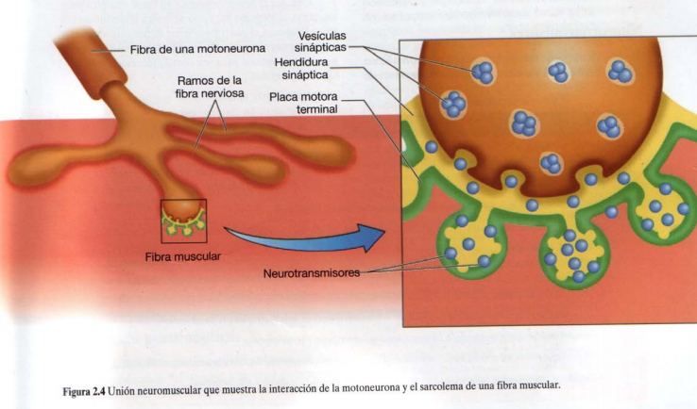

Slide 37
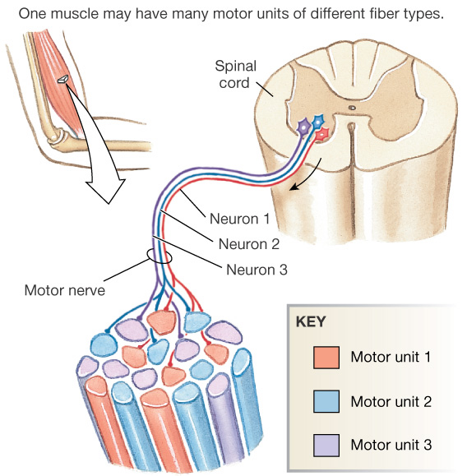
Unidad motora

Slide 39
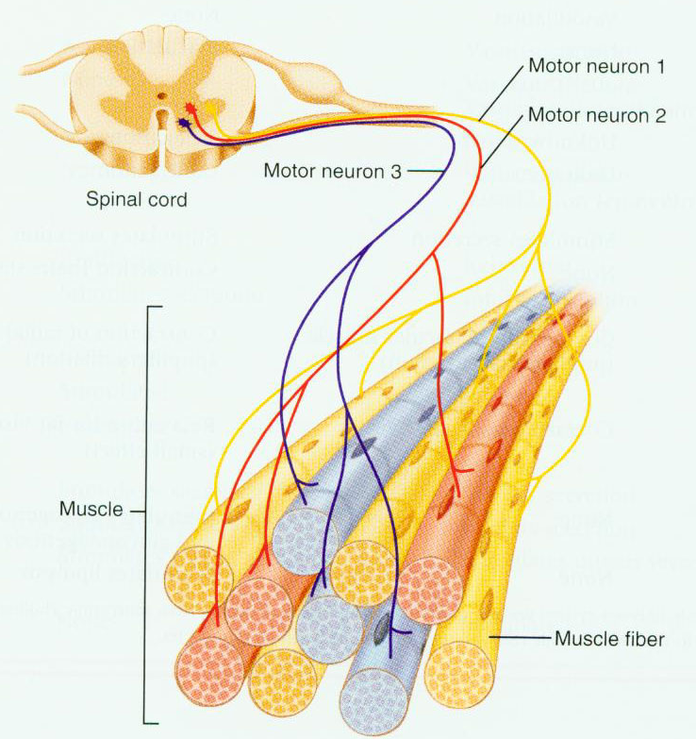

Slide 40
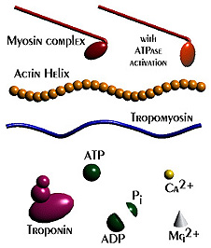

Slide 41
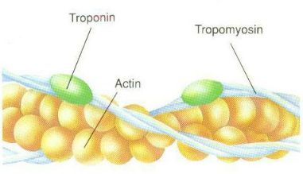
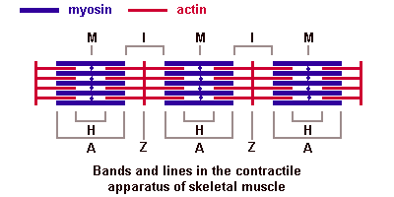
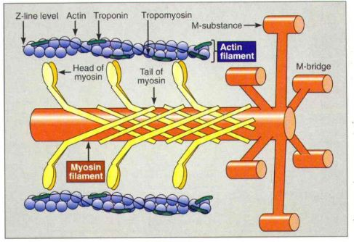
DESLIZAMIENTO ACTINA MIOSINA
Dr. Lüscher, S

Slide 42
DESLIZAMIENTO ACTINA MIOSINA

Slide 49
Tipos de Fibras Musculares
La clasificación se realiza en relación al tipo de miosina presente en la célula y de la velocidad de acortamiento de la fibra
El tipo de miosina es el principal determinante de la velocidad de contracción de la célula
La molécula de miosina esta formada por 6 proteínas dos cadenas pasadas y cuatro cadenas ligeras
La cadena pesada es quien mas determina la velocidad de acortamiento de la célula.

Slide 51
Se identifican 3 tipos de fibra:
Tipo I:Contracción lenta, poca fuerza, resistente a la fatiga.
Tipo IIa: Contracción rápida, fuerza elevada, y resistente a la fatiga.
Tipo IIb:Contracción rápida, fuerza elevada, poco resistente a la fatiga
85
Dr. Lüscher, S

Slide 52
* Tipos de Fibras Musculares *
Tipos de Fibras: Diferencias:ST, FTa, FTb, FTc:
Distribución en los músculos esqueléticos (%):
Contración Lenta (CL ó ST):
ST: 50% se componen de Fibras ST
Contración Rápida (CR ó FT):
FTa: 25% se contituyen por fibras FTa
FTb: 22-24% formados por fibras FTb
FTc: 1-3% se componen de fibras FTc

Slide 53
Músculos Esqueléticos y Ejercicio: Tipos de Fibras
Distribución de los Tipos de Fibras: ST y FT
Determinante:
Tipo de músculo esquelético:
Extremidades superiores e inferiores:
Composiciones similares de fibras ST y FT
Excepciones:
Músculo Sóleo:
- Distribución de fibras ST y FT:
Compuesto casi entreramente por
fibras ST

Slide 58
FIBRAS MUSCULARES
 | TIPO 1 (OL) | TIPO 2 a (GOR) | TIPO 2 b (GR)
CAP. OXIDATIVA | ALTA | MODERADA ALTA | BAJA
CAP. GLUCOLITICA | BAJA | ALTA | LA MAS ALTA
VELOCIDAD CONTRACTIL | LENTA | RAPIDA | RAPIDA
RESISTENCIA A LA FATGIA | ALTA | MODERADA | BAJA
FUERZA UNIDAD MOTORA | BAJA 180 A 300 | ALTA 300 A 800 | ALTA 300 A 800

Slide 59
Composición/Tipo de Fibra (ST y FT):
Determinación
Determinación Genética:
Genes heredados:
Determinan los tipos de neuronas motoras
que inervarán las fibras individuales
Luego de establecido la inervación:
Diferenciación/especialización de las fibras
musculares: Ocurre según el tipo de neurona
que las estimula
Efecto del envejecimiento: Sarcopenia:
Fibras FT % Fibras ST

Slide 60
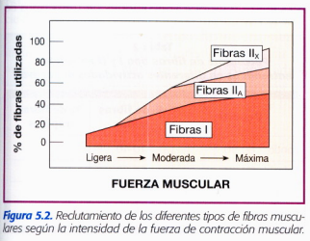
Activación por tipo de fibra
En las actividades de baja intensidad la fuerza muscular es generada por las tipo I, conforme se incrementa la resistencia se activan las fibras IIa y posteriormente para resistencia máxima las IIb

Slide 61
Tipo de fibra y éxito deportivo
El músculo esquelético es capaz de adaptarse a las demandas funcionales que le imponen y responde a cargas crónicas
Los porcentajes de fibras I y II no se alteran sustancialmente con el entrenamiento pues se halla definido genéticamente y se establece poco después del nacimiento.

Slide 62
Con entrenamientos de resistencia intensos se ha observado que las fibras rápidas son capaces de desarrollar mas capilares y mitocondrias
El entrenamiento mejora la capacidad de la distribución existente de fibras de adaptarse al estrés del ejercicio que se le impone.

Slide 63
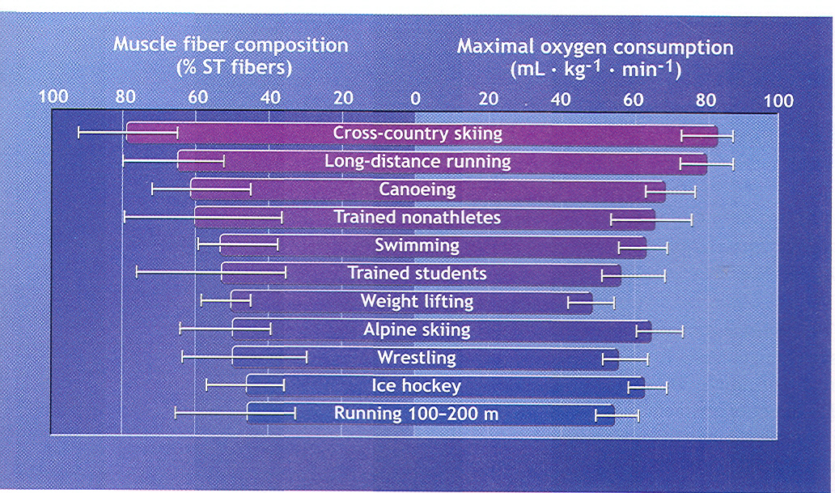

Slide 64
Porcentaje de fibras tipo I y II en sujetos entrenados en diferentes actividades
Deporte | % Fibras Lentas (tipo I) | % Fibras rápidas (tipo II)
Fondo | 60-90 | 10-40
Velocidad | 25-45 | 55-75
Levantamiento de Pesas | 45-55 | 45-55
Sedentarios | 47-53 | 47-53

Slide 65
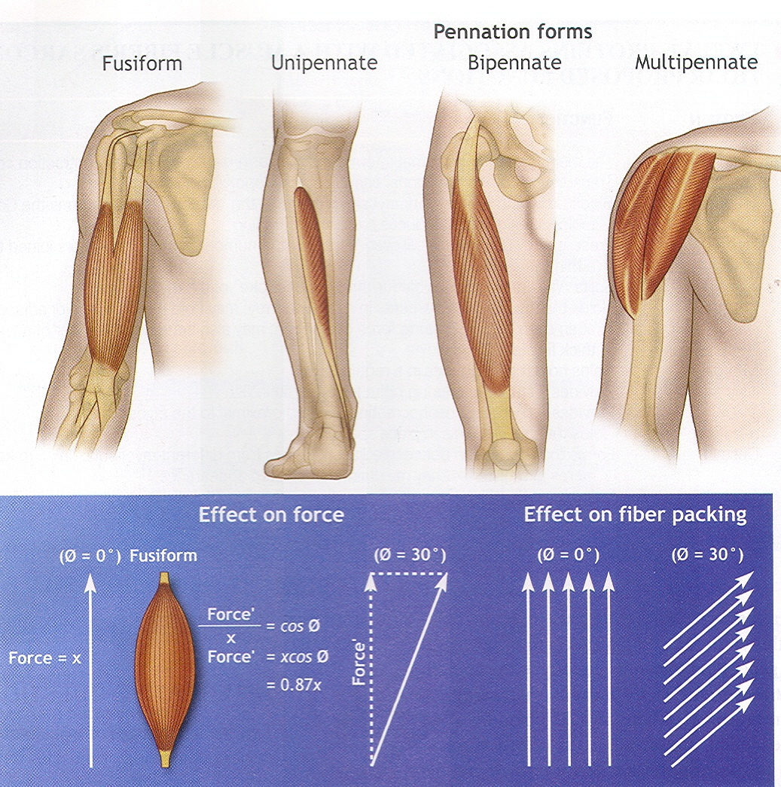

Slide 66
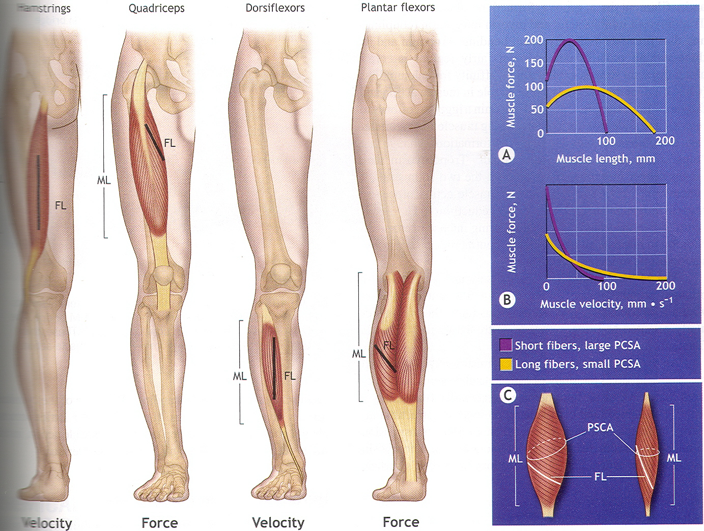

Slide 67
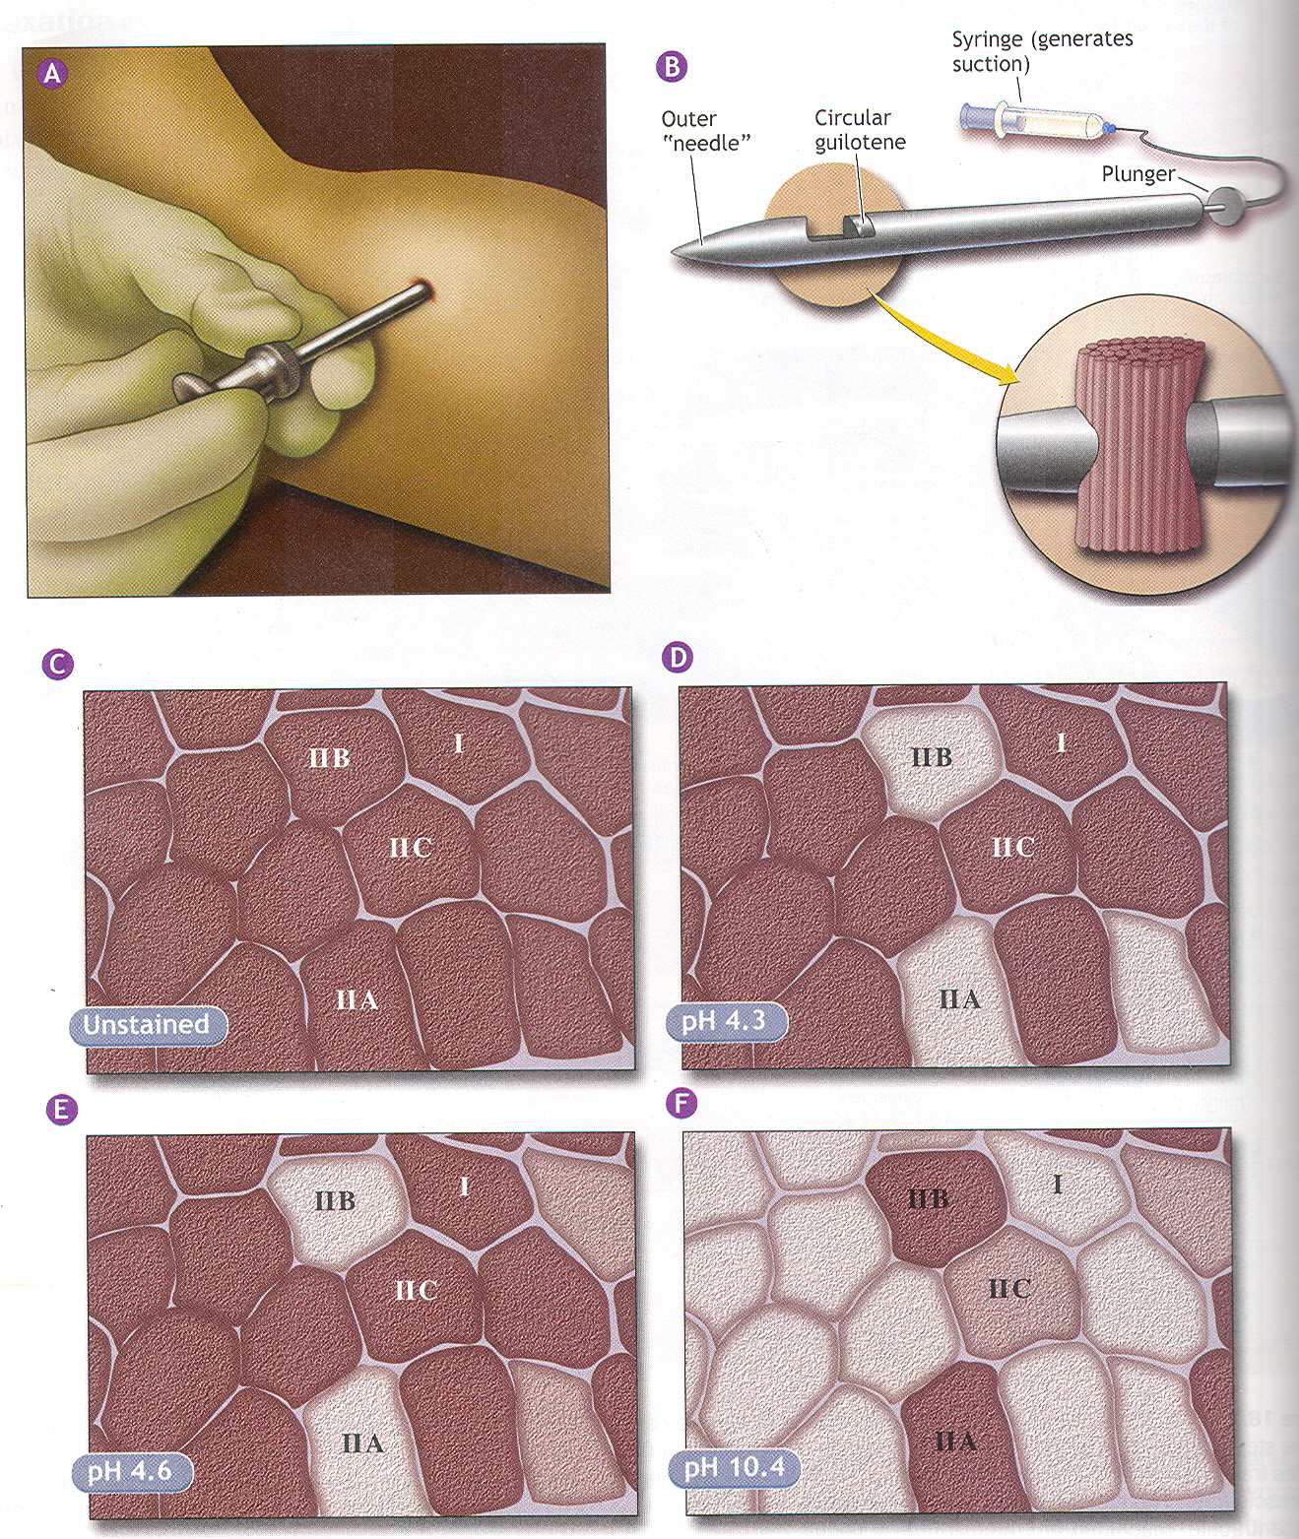

Slide 68
Tipos de contracciones musculares
Tipo de Contracción | DESPLAZAMIENTO DE SEGMENTOS |  | FUERZA MUSCULAR | RESISTENCIA EXTERNA
 | SI | NO
ISOMETRICA |  | √ | = | =
ISOTONICA CONCENTRICA | √ Acortamiento
ISOTONICA EXENTRICA | √ Alargamiento
ISOCINETICA CONCENTRICA | √ Acortamiento
ISOCINETICA EXENTRICA | √ Alargamiento

Slide 70
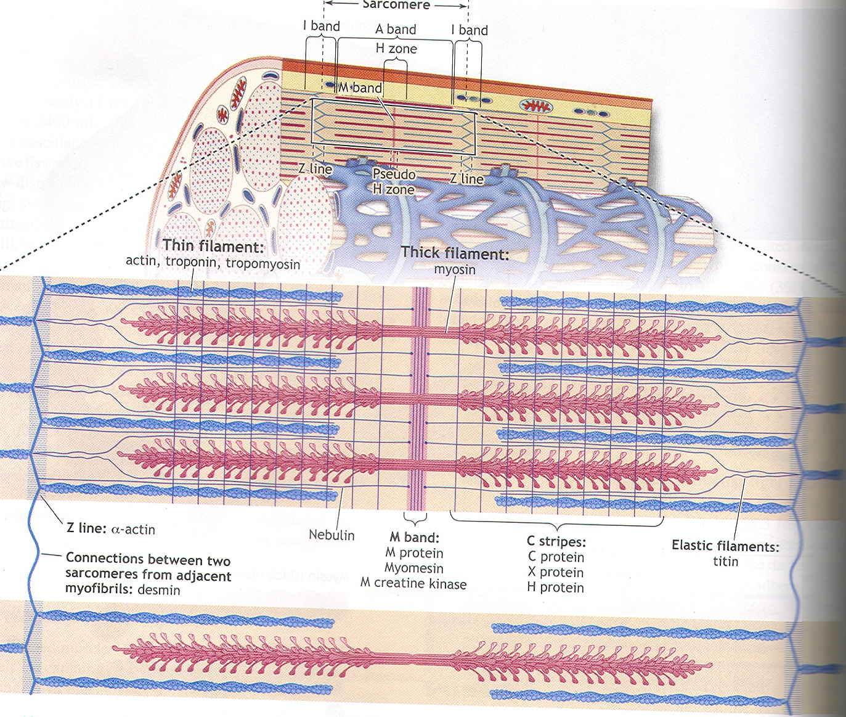

Slide 71
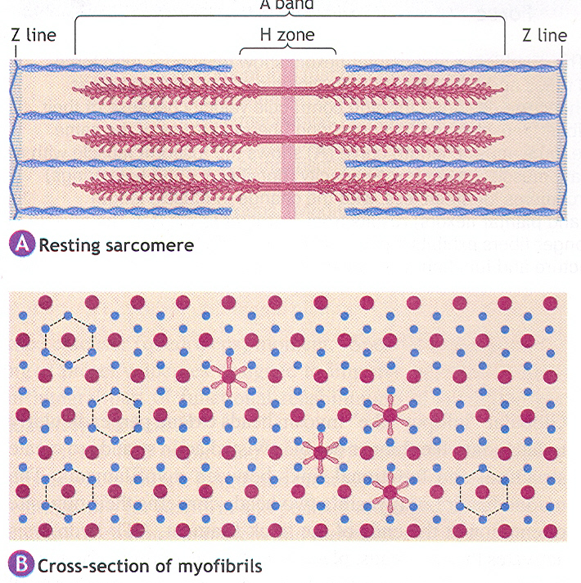
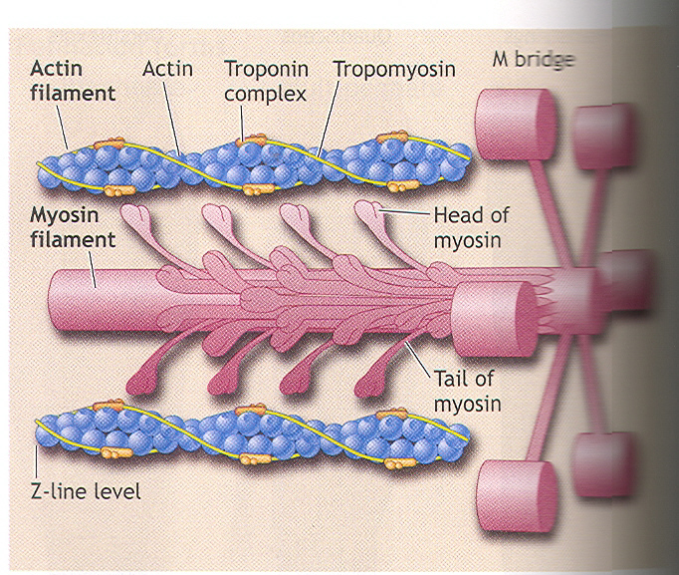

Slide 72
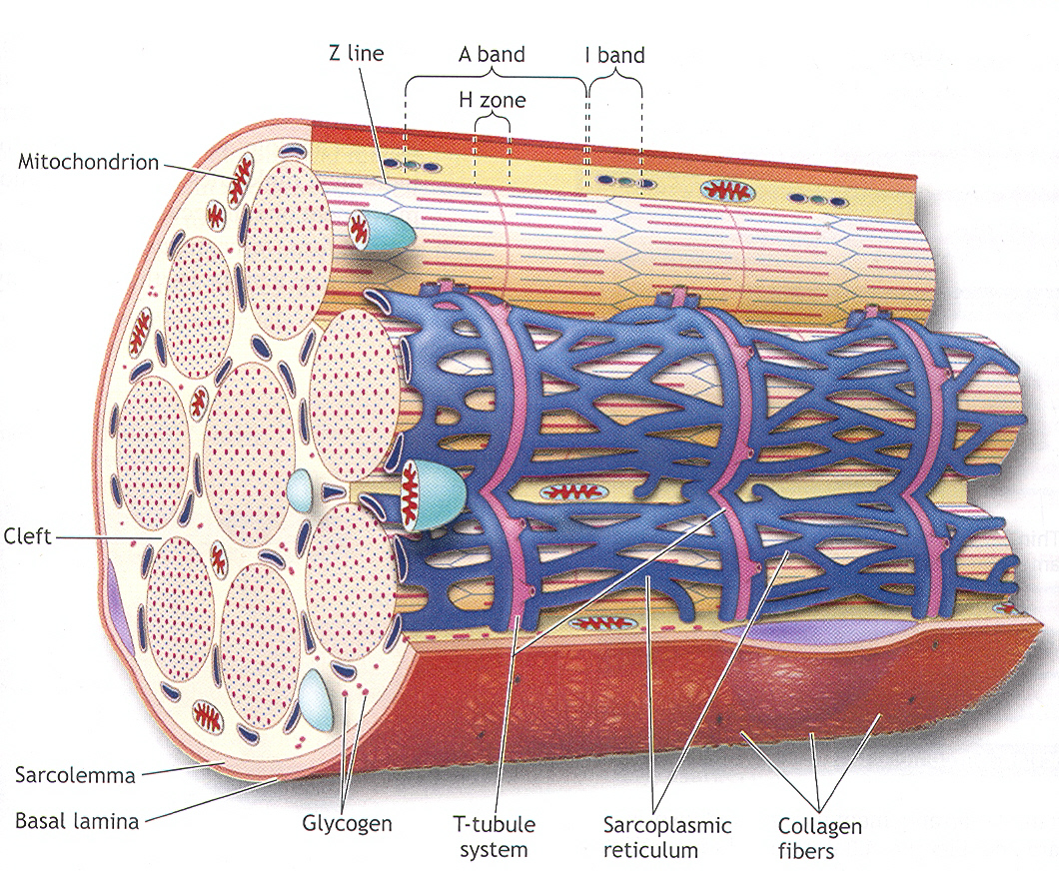

Slide 73
Cuando se activan mas unidades motoras se produce mas fuerza.
Cuando se requiere de poca fuerza se activan menos unidades motoras.

Slide 74
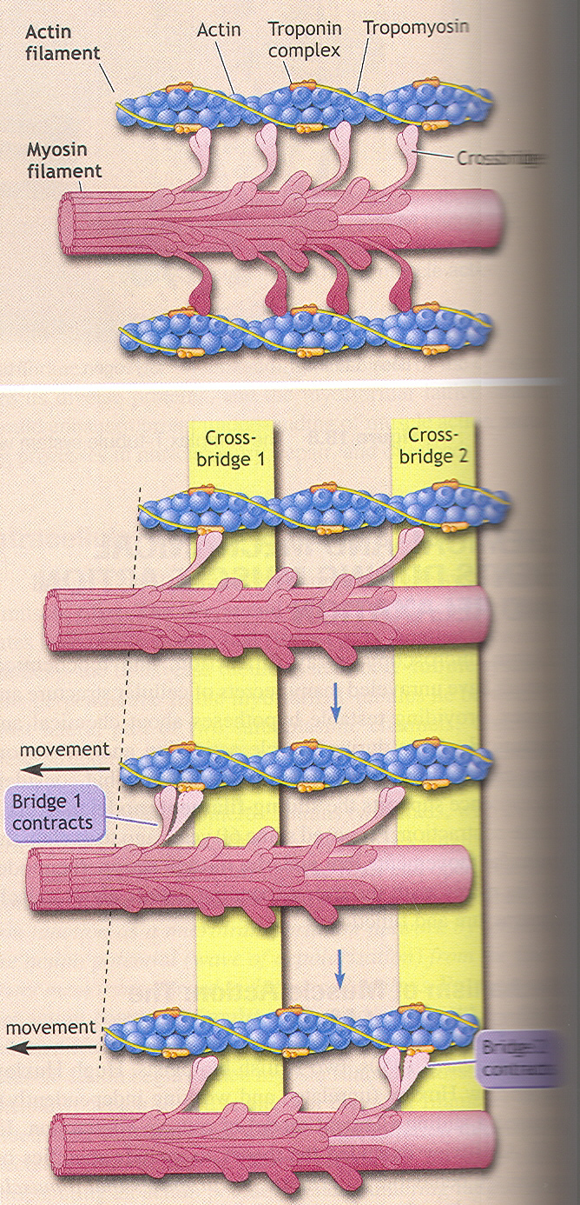
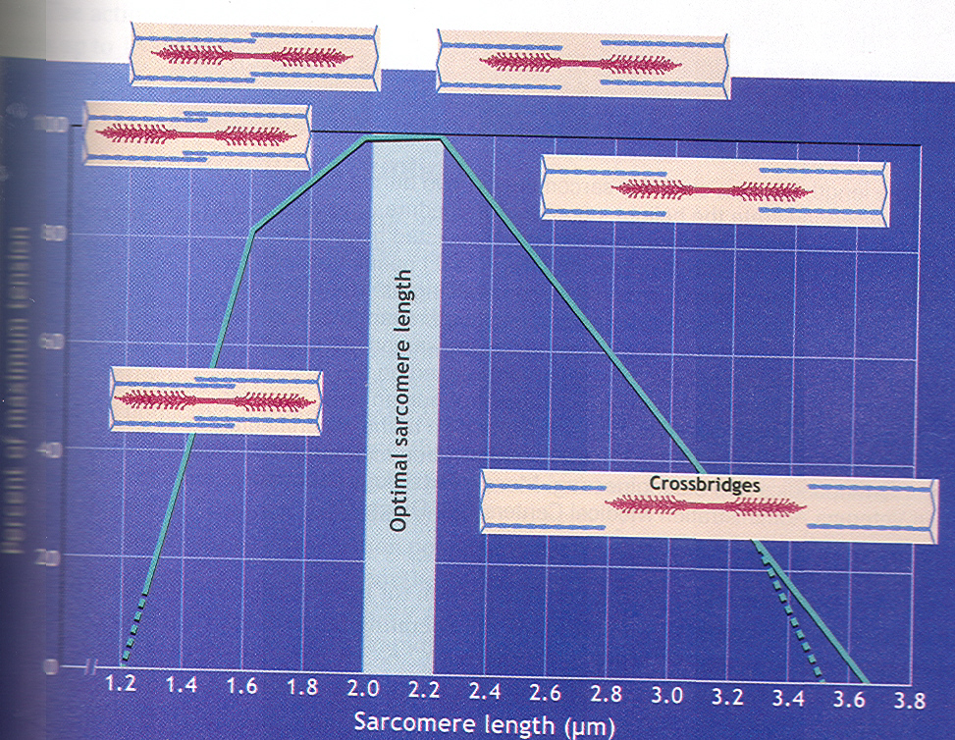

Slide 75
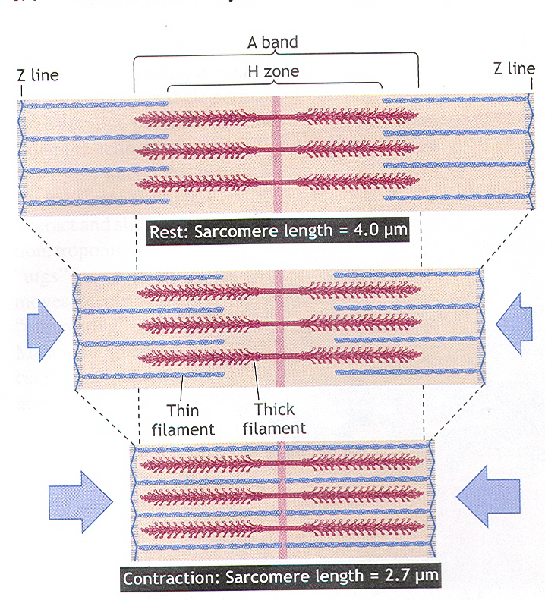

Slide 76
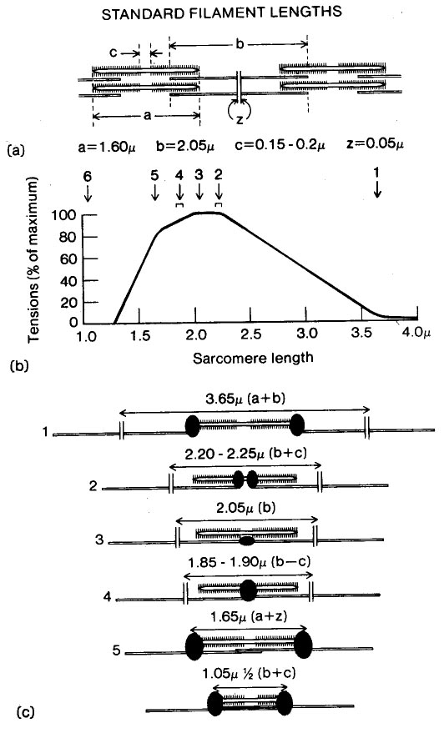
Tensión vs longitud

Slide 77
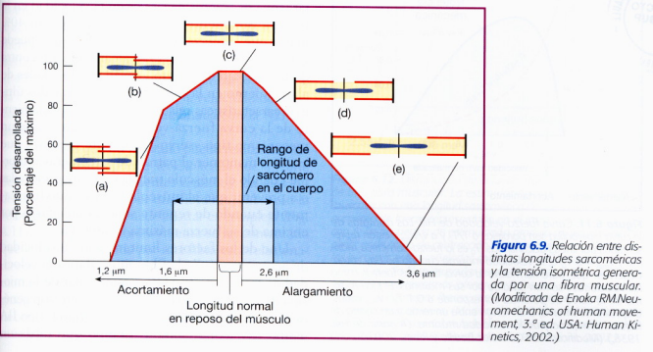
Ciclo de acortamiento

Slide 78
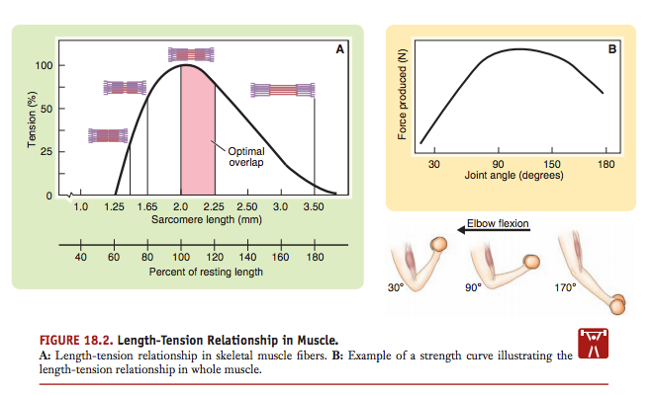

Slide 79
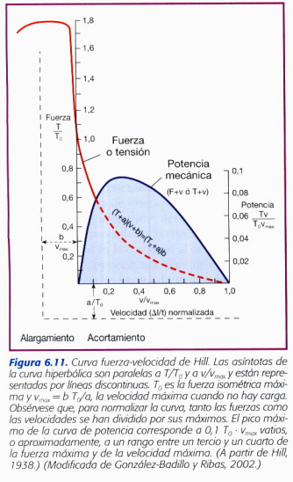

Slide 80
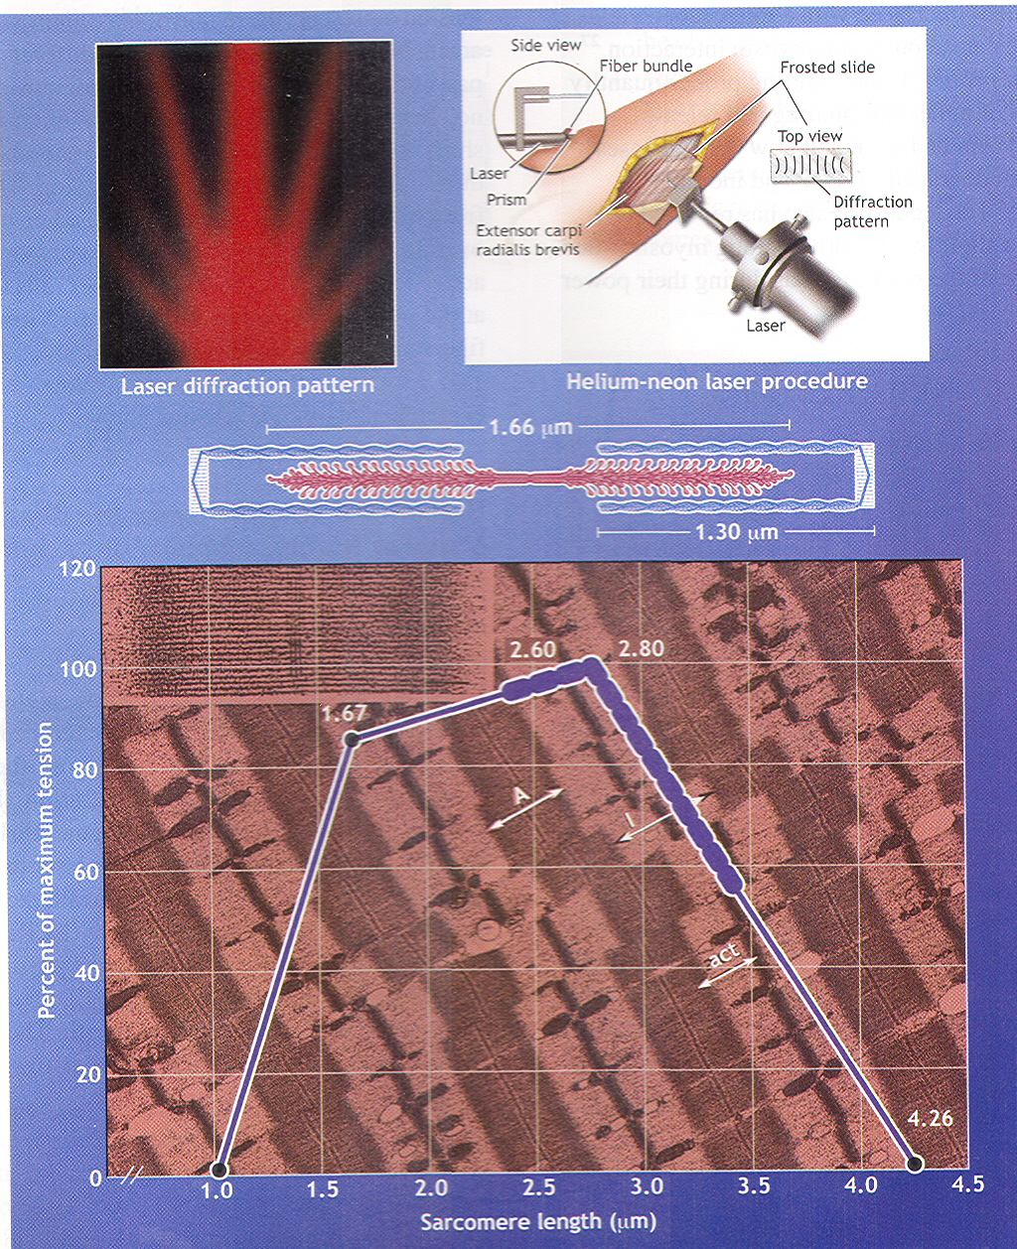

Slide 81
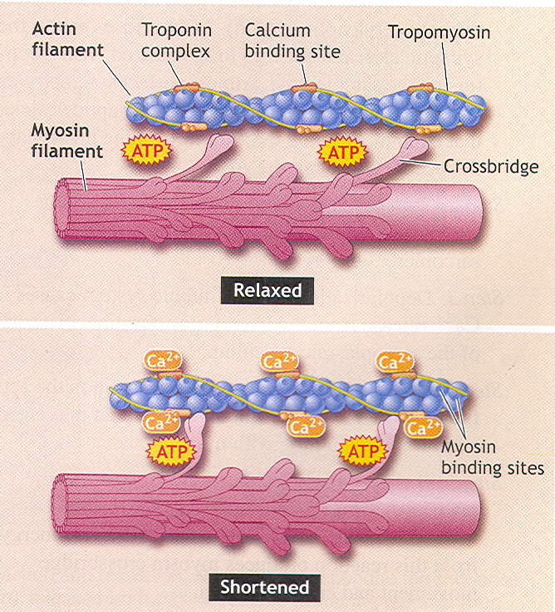

Slide 82
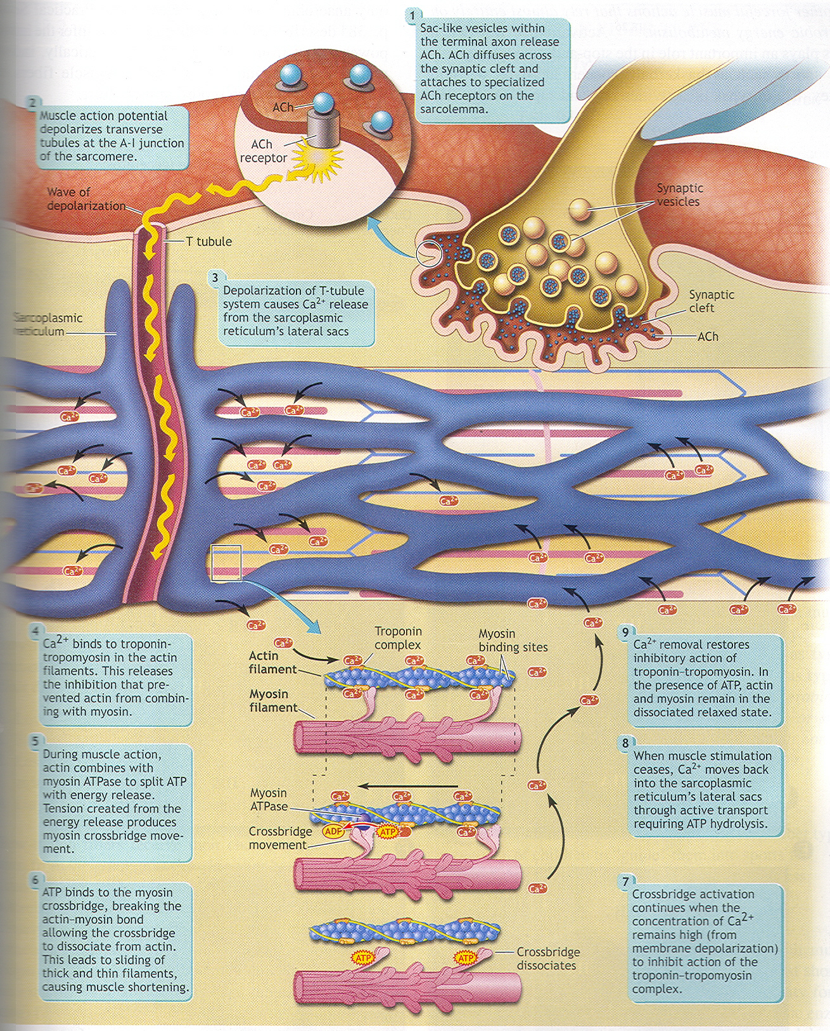

Slide 83
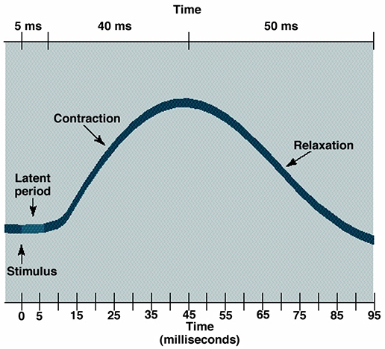
Contracción muscular o sacudida

Slide 84
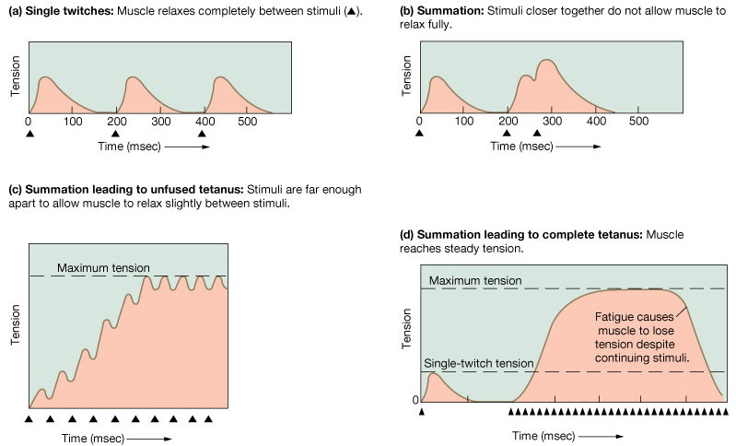
Sumación y tétanos

Slide 85
Sacudida sencilla, sumación y tétanos

